Slide 1
Тема лекции:
ЛОГИКО-МАТЕМАТИЧЕСКИЕ
ОСНОВАНИЯ
КОМПЬЮТЕРНОЙ ЛИНГВИСТИКИ

Slide 2
Ваши умные вопросы
Ссылка на электронную форму
https://goo.gl/forms/PjsWKKj2AeeGZQQZ2
на странице с зачетной таблицей

Slide 3
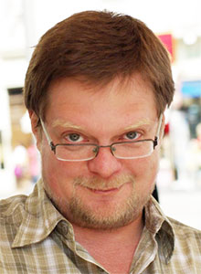
Татевосов Сергей Георгиевич
доктор фил. наук, профессор кафедры теоретической и прикладной лингвистики МГУ имени М.В. Ломоносова

Slide 4
Татевосов Сергей Георгиевич
В действительности существует три разных лингвистики, которые устроены как три различные науки, с собственной терминологией и даже с собственной теорией:

Slide 5
Татевосов Сергей Георгиевич
Более того, возникновение компьютерной лингвистики разделило лингвистов на тех, кто остался в русле традиционных лингвистик и тех, кто ушел в новую науку.

Slide 6
Татевосов Сергей Георгиевич
Чем занимается современная лингвистика? Современная лингвистика сама хотела бы знать, чем она занимается…

Slide 7
Математическая лингвистика
Является частью математики (не лингвистики)
Возникла из потребностей развития (преодоления кризисов) математики
Призвана решать языковые проблемы математической науки

Slide 8
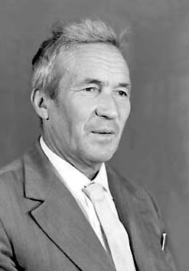
Математический метод
Математический метод всегда следует двум принципам:
Обобщение. Математические объекты образуются путем обобщения реальных объектов.
Строгость рассуждений….
Колмогоров А.Н.

Slide 9
Строгость рассуждений
В математике выводы не проверяются экспериментальным путем, но доказываются подчиняющимися определенным правилам рассуждениями (доказательствами), которые служат единственным способом обоснования верности того или иного утверждения.
Колмогоров А.Н.

Slide 10
Парадоксальность языка
Эпименид Кносский (VII в. до Р.Х.):
Один критянин сказал, что все критяне всегда лгут. Что он сказал — истину или ложь?
Парадокс лжеца:
Я сейчас лгу…

Slide 11
Колмогоров Андрей Николаевич
Период элементарной математики VI век до Р.Х. - XVII век
Период высшей математики XVII-XVIII века
Период современной математики XIX—XX века

Slide 12
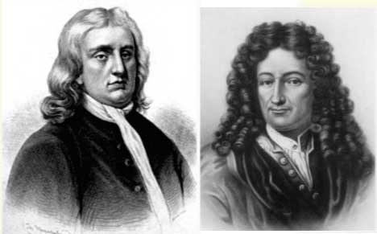
И. Ньютон и Г.В. Лейбниц
1643-1727 1646-1716

Slide 13
Анализ бесконечно малых
раздел математики, изучающий пределы, производные, интегралы и бесконечные ряды.
Состоит из дифференциального исчисления и интегрального исчисления, связанных между собой формулой Ньютона — Лейбница.

Slide 14
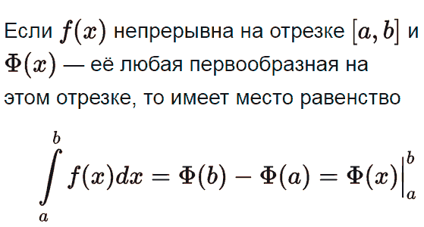
Формула Ньютона-Лейбница

Slide 15
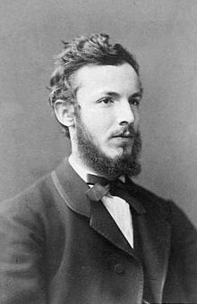
Георг Кантор
1845-1918
немецкий математик,
создатель теории множеств
автор «бесконечности бесконечностей»
изобретатель трансфинитных чисел....

Slide 16
Отвержение…
Георг Кантор - «научный шарлатан», «отступник» и «развратитель молодёжи» ….
Людвиг Витгенштейн:
сегодня математика истоптана вдоль и поперёк разрушительными идиомами теории множеств, которая есть только шутовство, смехотворное и ошибочное...

Slide 17
Краеугольный камень
Теория множеств Георга Кантора (наивная теория множеств) – стала краеугольным камнем всей современной математики.
Камень, егоже небрегоша зиждущии, сей бысть во главу угла. (Пс. 117:22)

Slide 18
Теория множеств
определяется формальной логикой,
привнесла в математику новое понимание понятия бесконечности (конечная, счётная, несчётная).
Мощность множества (лат. cardo — стержень, сердцевина) — характеристика множеств, обобщающая понятие количества (числа) элементов.

Slide 19
Парадокс Бертранда Рассела
Теоретико-множественный парадокс (1901) и демонстрирующий противоречивость логической системы формализации наивной теории множеств Георга Кантора в логической системе Готлоба Фреге
Пусть К — множество всех множеств, которые не содержат себя в качестве своего элемента. Содержит ли К само себя в качестве элемента?

Slide 20
Кризис оснований математики
Теория множеств своими парадоксами вызвала Кризис оснований математики и появление логический школ (классических, неклассических, постнеклассических).
Кризис так и не пройден, но он затух.

Slide 21
ZFC
Большинство математиков или не работают с уровнями аксиоматических систем, или принимают корректность системы ZFC:
систему аксиом Эрнста Цермело и Авраама Френкеля (ZF) с прибавлением аксиомы выбора (аxiom of choice).
Аксиоматика ZFC записана на языке логики первого порядка..

Slide 22
Современная математика
Период современной математики открыт необходимостью:
«отнестись к процессу расширения предмета математических исследований сознательно»
Задуматься о логических основаниях математики
Задуматься о ее языковых основаниях

Slide 23
Парадоксальность языка
Парадокс лжеца: Я сейчас лгу…
Современная математика обратила внимание на свой язык (математики) - его роль, истинность, проблемы, возможности…
КАКИЕ ВОПРОСЫ И ОТВЕТЫ ИМЕЮТ СМЫСЛ НА ДАННОМ ЯЗЫКЕ?

Slide 24
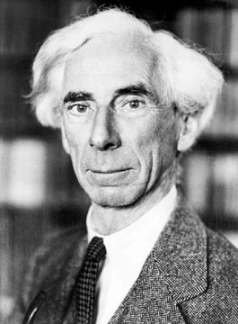
Бертран Рассел
Философская позиция сложилась под влиянием
Людвига Витгенштейна:
«картина мира» есть совокупность логических высказываний.

Slide 25
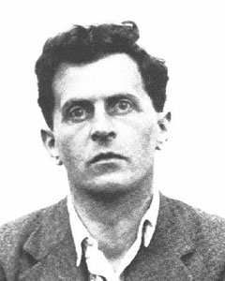
Лингвистический поворот
Людвиг Витгенштейн:
Если слово «реальность» не является самой реальностью, то о чем мы говорим, когда говорим «реальность»?
Границы моего мира есть границы моего языка.

Slide 26
Тотальная текстуальность
Мир, понятый как текст, отныне представляет собой универсальный контекст нашей речи.
Текст, понятый как мир, - универсальный контекст нашей жизни.
Лотман Ю.М.:
Культура в целом может рассматриваться как сложно устроенный… текст.

Slide 27
Лотман Юрий Михайлович
Многослойный и семиотически неоднородный текст, способный вступать в сложные отношения как с окружающим культурным контекстом… обнаруживает свойства интеллектуального устройства: он не только передает вложенную в него извне информацию, но и трансформирует сообщения и вырабатывает новые.

Slide 28
Математика – языковая наука
В современной математике первостепенное внимание вопросам:
"обоснования" математики,
ее исходных понятий и аксиом,
системы определений и доказательств,
алгоритмической (не-) разрешимости.

Slide 29
Математика как логика
Бертран Рассел и Альфред Норт Уайтхед в «Началах математики» (1910—1913) доказали:
соответствие принципов математики принципам логики
возможность определения основных понятий математики в терминах логики.
Логика изучает формы мышления неразрывно связаного с языком…

Slide 30
Логика
наука о правильных формах рассуждений.
Основы логики развил Аристотель в IY веке до Р.Х.
Идеи построения математической логики высказаны Г. В. Лейбницем в начале XYIII века
Джона Буль в 40-х годах XIX в. превратил логику в математическую, создав алгебру, в которой высказывания обозначались буквами..

Slide 31
Логика высказываний
раздел математической логики, изучающий построение сложных высказываний из простых, без рассмотрения внутренней структуры последних.
Является простейшей логикой
Располагает минимумом средств исследования.
Имеет широчайшую сферу применения.

Slide 32
Логика высказываний
Propositional logic (propositio – высказывание)
Sentential logic (лат. sententia - суждение)
Пропозициональная логика
Сентенциальная логика

Slide 33
Исчисление высказываний
Propositional calculus,
Sentential calculus,
Пропозициональное исчисление
Исчисление высказываний,
Сентенциальное исчисление

Slide 34
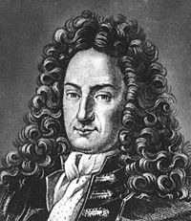
Идеи и вычисления
Цель математики в том, чтобы заменить идеи вычислениями.
Цель математики состоит в том, чтобы заменить вычисления идеями.

Slide 35
Математическая логика как язык
Создание математической (символической) логики как универсального научного языка рассматривал
Готфрид Вильгельм Лейбниц
в 1666 году
в работе «Искусство комбинаторики» (De arte combinatoria).

Slide 36
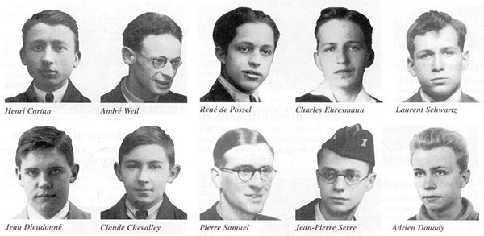
Николя Бурбаки

Slide 37
Современная математика
Цель : написание серии книг, отражающих современное состояние математики ….
Расцвет 1950—1960-е года.
Последний выпуск - глава 10 «Коммутативной алгебры», 1998.
До учебников дело не дошло…

Slide 38
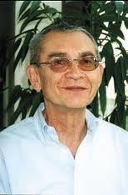
Юрий Манин
Бурбаки – это было не обоснование математики, это была выработка единого языка математики, на котором могли разговаривать вероятностник, тополог, специалист по теории графов, логик.

Slide 39
Числа и цифры
Цифры — знаки для записи чисел.
Числа строятся из цифр как слова из букв алфавита
Примеры цифр:
0 1 (двоичные цифры),
0 1 2 3 4 5 6 7 8 9 (арабские цифры),
I V X L C D M (римские цифры).
.

Slide 40
Дело привычки…
Число – результат высочайшего уровня обобщения (абстрагирования)!
Имя числительное — самостоятельная исторически поздняя часть речи, обозначающая число, количество и порядок.
Число осмысливалось как определённое количество конкретных предметов.

Slide 41
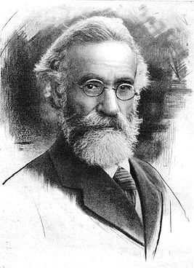
Штейнберг Лев Яковлевич…
Материалы по изучению гиляцкого языка и фольклора. Т. 1. Образцы народной словесности. Ч. 1. Эпос. СПб.: Тип. Императорской Академии Наук, 1908.

Slide 42
Штейнберг Лев Яковлевич…
Самой замечательной особенностью этого таинственного племени, привлекающей к нему интерес одинаково как этнографа, так и лингвиста, - это его язык

Slide 43
Числительные нивхов
Изучено 30 разрядов числительных для выражения конкретных количеств,
Все они ориентированы на счет единичных предметов или группы предметов по внешнему сходству.
Нет разряда для счета понятий с абстрактным значением.

Slide 44
Числительные нивхов
Числительные для счета предметов разной формы:
мелкие круглые предметы
длинные предметы
плоские предметы
парные предметы

Slide 45
Числительные нивхов
Числительные для счета живых существ
люди,
лесные люди-духи, морские люди-духи
семьи
поколения
животные, рыбы, птицы, змеи, насекомые,
злые духи

Slide 46
Числительные нивхов…
Числительные для счета рыболовных снастей, предметов для охоты на тюленей:
Числительные для счета рыбных запасов и шестов для нанизывания юколы
Числительные для счета средств передвижения:
Числительные для счета разных материалов:
Числительные для измерения…..

Slide 47
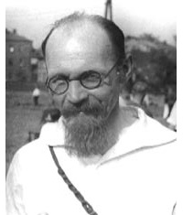
Реформатский А. А.
1900-1978 росс. лингвист, доктор филогических наук, профессор…
Число и грамматика Вопросы грамматики: Сб. ст. к 75-летию ак. И.И. Мещанинова. - М.- Л., 1960

Slide 48
Число и грамматика
Число и умение мыслить числами - одно из великих достижений человечества.
Эволюция числа в мышлении человека - тема одинаково заманчивая как для математиков, так и для филологов.
Реформатский Александр Александрович

Slide 49
Число и грамматика
Лингвисту надо понять число как факт языковой онтологии, как член языковой структуры и системы.
Такое великое достижение человечества, как понимание числа, преломляется в языке весьма своеобразно и подчиняет мыслительные данные языковому строю
Реформатский Александр Александрович

Slide 50
Язык и письменность
Пониманию числа и расширению его понятия способствовала письменность.
Система счисления - способ записи чисел с помощью специальных знаков (цифр).
q=2 двоичная СС;
q=10 десятичная СС….

Slide 51
Арифметика
Арифметика - раздел математики, изучающий числа, их отношения и свойства.
Предмет арифметики - понятие числа в развитии представлений о нём (натуральные, целые и рациональные, действительные, комплексные числа...).

Slide 52
Алгебра
Алгебра — раздел математики, обобщение и расширение арифметики. .
Алгебра изучает алгебраические системы - упорядоченные пары множеств A(R,E).
R - элементы какой-либо природы (числа, понятия, буквы).
E - операции над первым множеством

Slide 53
Алгебры
Алгебраическая система — множество с заданным на нём набором операций и отношений
числа
моноиды
группы
кольца
модули
решётки
пространства
алгебры Ли
ассоциативные
поля
булевы алгебры
…………………….

Slide 54
Булева алгебра
непустое множество с двумя бинарными операциями И (аналог конъюнкции), ИЛИ (аналог дизъюнкции), унарной операцией НЕТ (аналог отрицания) и двумя выделенными элементами: 0 (Ложь) и 1 (Истина) такими, что для всех a, b и c из множества A верны аксиомы: ассоциативности, коммутативности, поглощения, дистрибутивности и дополнительности…

Slide 55
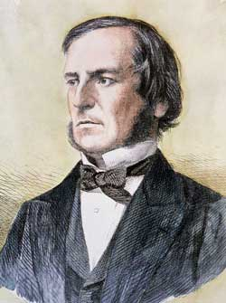
George Boole
1815-1864 англ. математик и логик.
Автор алгебры логики (булевой алгебры), основы функционирования цифровых компьютеров.…
Исследование законов мышления, 1854

Slide 56
Алгебра высказываний
Propositional algebra (propositio – высказывание)
Sentential algebra (лат. sententia - суждение)
Пропозициональная алгебра
Сентенциальная алгебра

Slide 57
Алгебры высказываний
Логика высказываний… (исчисление, 0 порядок)
Логика предикатов (кванторов 1 порядка…)
Логики кванторов высших порядков…
Многозначные логики
Нечеткие логики… (Лотфи Заде)
………………..
Алгебра категорий…..

Slide 58
Вопрос от пятикурсника
Как теория моделей связана с языком?
Теория моделей посвящена изучению фундаментальной взаимосвязи между
синтаксисом (формальным языком) и
семантикой (моделью — математической структурой, допускающей некоторое описание этим языком).

Slide 59
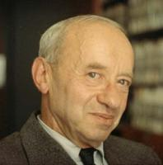
Альфред Тарский
1902 – 1983, автор термина «теория моделей»
Kmp-рекомендует:
Истина и доказательство
Семантическая концепция истины и основания семантики

Slide 60
Семантическая концепция истины
1. Главная проблема — удовлетворительное определение истины.
2. Объём термина «истинно».
3. Значение термина «истинно».
4. Критерий материальной адекватности искомого определения.
5. Истина как семантическое понятие.
6. Языки с точно заданной структурой.

Slide 61
Семантическая концепция истины
7. Антиномия лжеца.
8. Противоречивость семантически замкнутых языков.
9. Объектный язык и метаязык.
10. Условия позитивного решения главной проблемы.
11. Построение (краткий очерк) определения.
…………………

Slide 62
Математическая лингвистика
Разрабатывает формальный аппарат для описания строения языков (естественных, искусственных, программирования).
Возникла в 50-х г связи с потребностью уточнения основных понятий языкознания.
Использует идеи и методы алгебры, алгоритмов теории и автоматов теории.

Slide 63
Язык в информатике
Язык — это множества цепочек, составленных из символов некоторого конечного алфавита.

Slide 64
Грамматика в информатике
.
Грамматика - способ задания языка.
Пример:
L = {a^nb^n} задает L из цепочек ab, aabb, aaabbb и т.д.

Slide 65
Текст в информатике
Текст - цепочка, составленная из символов некоторого конечного алфавита.

Slide 66
Математика и вычисления
Вычислительная математика - наука о вычислениях
Вычисления - нахождения решений аналитических моделей средствами формальных преобразований.
Формальные преобразования предполагают использование формальных языков…

Slide 67
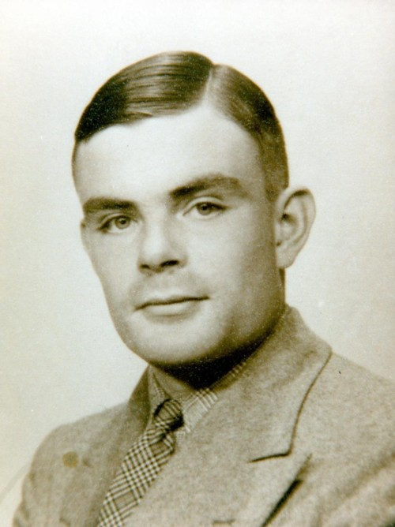
Абстрактная машина
Алан Тьюринг (1936) ввел понятие абстрактной вычислительной машины – «Машины Тьюринга»

Slide 68
Теорема об останове
Алан Тьюринг (1936) доказал фундаментальную теорему:
Для любого "вычислимого" процесса машина Тьюринга может быть построена; она когда-нибудь остановится и выдаст (однозначное!) решение.
Для "невычислимых" процессов …. Неизвестно…

Slide 69
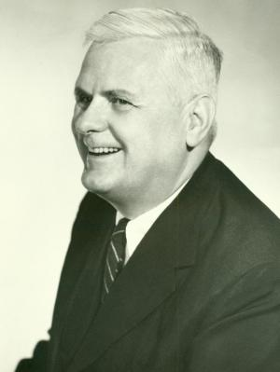
Эквивалентность…
1936.
Алонзо Чёрч создал аппарат рекурсивных функций формализовавший понятие алгоритма.
Все универсальные вычислительные устройства качественно эквивалентны.

Slide 70
Гениально!
Алан Тьюринг: «Модель математического текста есть машина, а не текст».
Машина! – гениально.
Через десять лет – уже фон-неймановские машины и принцип отделения программ, software, от железа, hardware….

Slide 71
ВЫВОД №1
Развитие математики и логики привело в XX в к:
постановке вопросов о возможностях и ограничениях языков описания реальности…
проблематике их формализации
необходимости и возможности языковых вычислений…

Slide 72
ВЫВОД №2
Математика, в отличие от лингвистики, достигла огромных успехов и решила, что обойдется без нее.
МАТЕМАТИКИ - гроссмейстеры и мастера. Лингвисты - не знают теории игры - шахматной композиции, задач, этюдов.... этапов партии, взаимодействия фигур, только ходы.... Филологи-сказочники - даже фигур не знают….

Slide 73
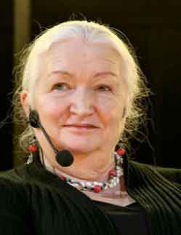
Черниговская Татьяна Александровна
проф. математик, физик, филолог, нейролингвист, психолингвист, к. ф.-м. наук, доктор биол. и фил. наук
Нет во Вселенной ничего сложнее мозга

Slide 74
Черниговская Татьяна Александровна
Я защитила диссертацию, которая была про взаимодействие слуха и речи.
Это было уже про мозг, к чему я и стремилась.
Там-то я и поняла, что мне нужна лингвистика. Мне нужно было анализировать, что делает мозг с языком и речью…

Slide 75
Черниговская Татьяна Александровна
… поэтому школьным типом лингвистики – «творительный падеж имеет такую-то флексию» – я воспользоваться не могла.
Мне нужна была серьёзная лингвистика, по которой у нас едва-едва появились первые переводы: Чейф, Филмор, Хомский…
Я уткнулась, как в кошмар, в то, что лингвистика нужна, а взять её негде, не преподают.
Сама себе писала конспекты …

Slide 76
МУДРОСТЬ:
ЕСЛИ ВСЕ ПРОСЧИТЫВАТЬ – ПРОСЧИТАЕШЬСЯ
Математики, просчитав, что они могут обойтись без лингвистов – просчитались….

Slide 77
К прочтению:
Густаво Эрнесто Пинейро Бесчисленное поддается подсчету. Кантор. Бесконечность в математике
Альфред Тарский Семантическая концепция истины и основания семантики

Slide 78
К прочтению:
Манин Юрий Иванович основоположник некоммутативной алгебраической геометрии и квантовой информатики. Член-корр. РАН, член Королевской академии наук Нидерландов, Гёттингенской академии наук, академии «Леопольдина», Французской академии наук, Американской академии искусств и наук, почётный доктор Сорбонны, Университета Осло и проч. Математика как метафора

Slide 79
К прочтению:
Успенский Владимир Андреевич российский математик, логик и лингвист, д. ф-м.н. … Апология математике Труды по нематематике Математика - это гуманитарная наука.

